Slide 2
স্বাগতম

Slide 3
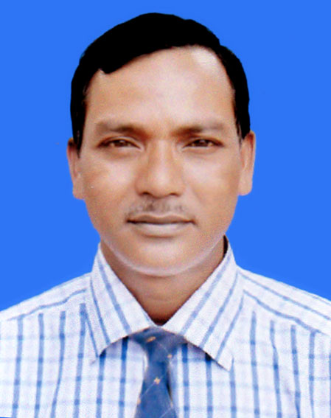
পরিচিতি
শিক্ষক পরিচিতি
খন্দকার আব্দুল মজিদ
সহকারী শিক্ষক,
সূতী এইচ,এস,এস উচ্চ বিদ্যালয়,
গোপালপুর,টাংগাইল।
মোবাঃ ০১৭৮৬৫৩০৪০৭
পাঠ পরিচিতি
শ্রেণিঃ৯ম
বিষয়ঃ বাংলা ১ম
সময়ঃ৫৫ মিনিট
তারিখঃ২৮/১২/১৯

Slide 4
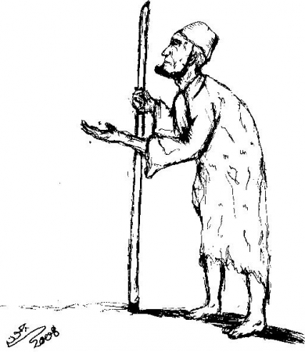
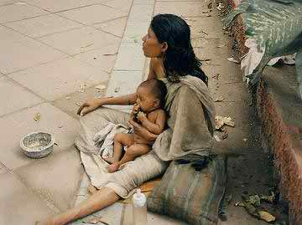
ছবি গুলো লক্ষ কর

Slide 5
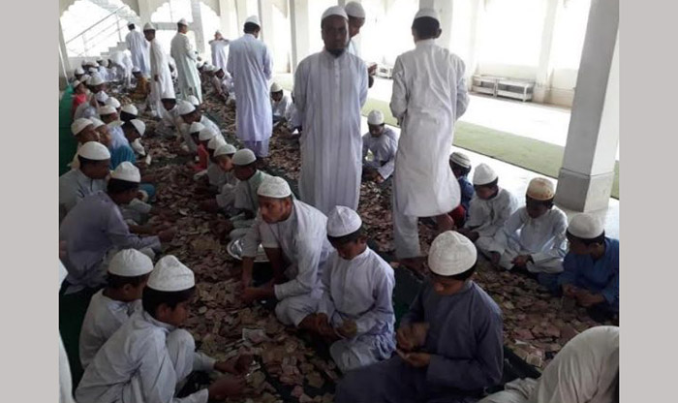
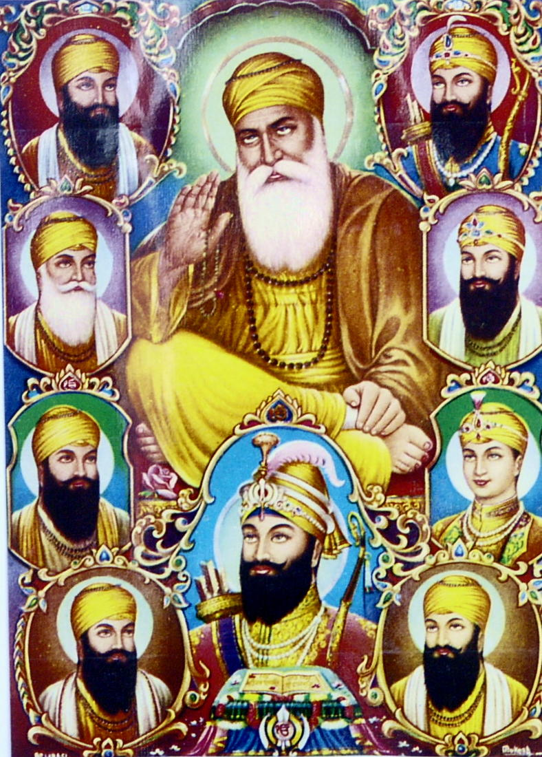
ছবি গুলো লক্ষ কর

Slide 6
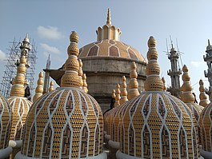
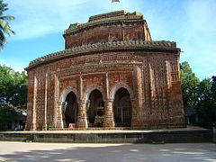
ছবি গুলো লক্ষ কর
This Photo by Unknown Author is licensed under CC BY-SA
This Photo by Unknown Author is licensed under CC BY-SA

Slide 7
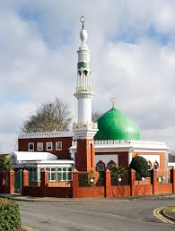
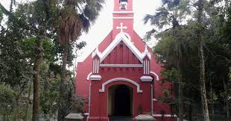
ছবি গুলো লক্ষ কর
মসজিদ
মন্দির
গীর্জা

Slide 8
মানুষ

Slide 9
শিখন ফল
কবি পরিচিতি জানতে পারবে।
“মানুষ” কবিতার মুল বক্তব্য জানতে পারবে।
নুতন শব্দের উচ্চারণ সহ অর্থ পারবে।
“মানুষ” কবিতা অবলম্বনে ভণ্ড মোল্লা ও পুরহিতের বৈশিষ্ট্য তুলে ধরতে পারবে।

Slide 10
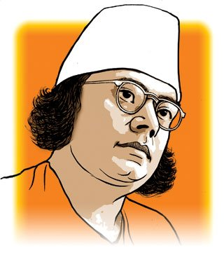
কাজী নজরুল ইসলাম
জন্ম সালঃ 1899সালে ২৪মে
গল্প ও উপন্যাসঃ
রিক্তের বেদন,শিউলিমালা,কুহেলিকা ইত্যাদি
জন্ম স্থানঃবর্ধমান জেলার আসানসোল মহকুমার চুরুলিয়া গ্রাম।
উল্লেখযোগ্যগ্রন্থঃ অগ্নিবীনা,বিষের বাঁশি,ছায়ানট,চক্রবাক ইত্যাদি।
মৃত্যু সালঃ ১৯৭৬সালে ২৯ আগস্ট
উপাধী-বিদ্রোহী কবি

Slide 12
This Photo by Unknown Author is licensed under CC BY-SA
This Photo by Unknown Author is licensed under CC BY-SA

Slide 14
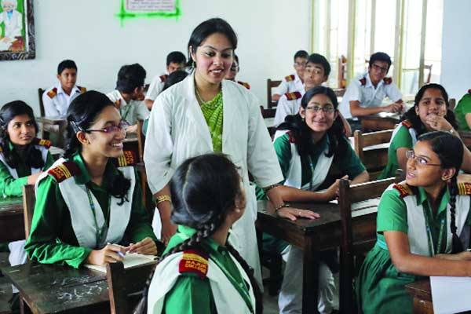
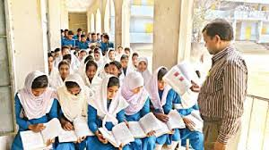
আদর্শ পাঠ

Slide 15
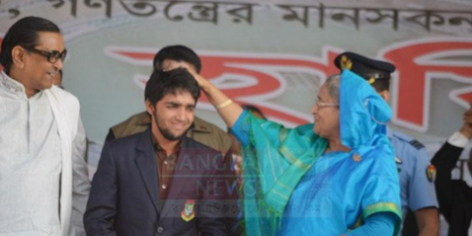
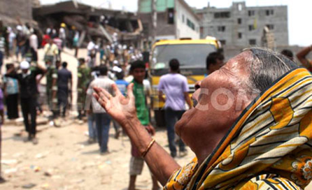
শব্দার্থ ও বাক্য রচনা
পান্থ=
পথিক
পথিক চলছে আপন মনে ।
আশীর্বাদ
বর =
আশীর্বাদ করি দীর্ঘজীবি হও ।
ফুকারি =
চিৎকার করে
মা চিৎকার করে কাঁদছে

Slide 16
মূল্যায়ন
১। কাজী নজরুল ইসলাম এর রচিত ২টি গ্রন্থের নাম বল।
২। পুরহিত কী স্বপ্ন দেখেছিল?.
৩। ভন্ড মোল্লা ভিখারিকে কী বলেছিল?

Slide 17
বাড়ির কাজ
“মানুষ” কবিতার বিষয়বস্তু লিখে নিয়ে আসবে।

Slide 18
সবাইকে ধন্যবাদ।

